Slide 1
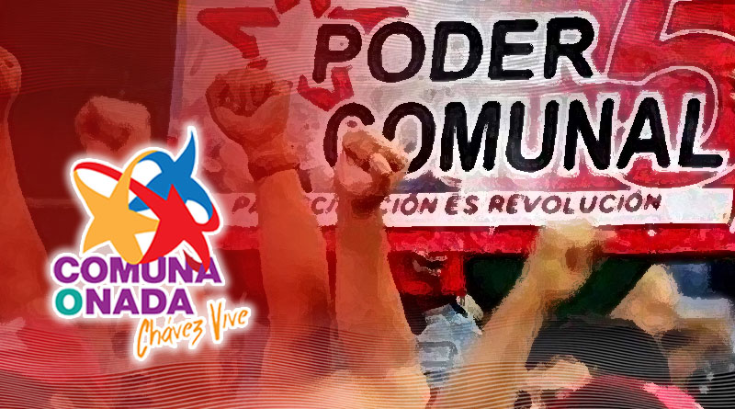
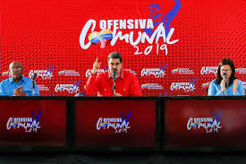
¿AVANZA EL ESTADO COMUNAL?
LEY DE LAS CIUDADES COMUNALES

Slide 2
1. EL CARÁCTER ILEGÍTIMO DEL ESTADO COMUNAL
VOTO POPULAR DESAPUEBA LA REFORMA DE LA CONSTITUCIÓN EN EL PLEBISCITO DE DICIEMBRE 2007
LEY ORGÁNICA DE LOS CONSEJOS COMUNALES DE 2009, LEYES SOCIALISTAS DE 2010 Y OTRAS REGULACIONES NO TIENEN ASIDERO CONSTITUCIONAL
PERTENECEN A UN ESTADO CONTRARIO A LA CRBV. SON INSTITUCIONES CENTRALIZADAS Y AUTORITARIAS

Slide 3
2. CC Y COMUNAS ¿CUÁL ES LA SITUACIÓN?
CENSO DE 2013: 1.400. NÚMEROS OFICIALES ACTUALES DUDOSOS (2.340)
REDUCCIÓN DE FINANCIAMIENTOS
TRATO SECTORIALIZADO. CREACIÓN DE CLAP Y CPC
ACTIVISTAS SON CASI LOS MISMOS EN TODAS
ACTIVISTAS SON GESTORES DE SERVICIOS A SUS COMUNIDADES ¿CUÁL EMPODERAMIENTO?
BRAZOS OPERATIVOS DEL ESTADO CUMPLIENDO DIVERSAS FUNCIONES

Slide 4
LA UTOPÍA SOCIALISTA VUELTA DISTOPÍA
LA SOCIEDAD VENEZOLANA COMO FANTASÍA. DISOCIACIÓN CON LA REALIDAD ¿POR QUÉ? ¿PARA QUÉ?
A. COMPLACER A ACTIVISTAS. FORTALECER LA NARRATIVA SOCIALISTA COMO POSVERDAD
B. REACTIVAR PARA MOVILIZACIÓN ELECTORAL
C. DEMOSTRAR QUE SE CONTINÚA EL LEGADO
D. ASUSTAR Y AMEDRENTAR A OPOSITORES
E. DESCONCENTRAR ADMINISTRATIVAMENTE
F. ¿DARLE ILUSIONES A LA IZQUIERDA INTERNACIONAL QUE LOS APOYA?

Slide 5
EN CONCLUSIÓN
EL GOBIERNO CONTINÚA AUMENTANDO ESTRUCTURAS TERRITORIALES ALTERNATIVAS A ENTIDADES FEDERALES Y MUNICIPALES, PERO NO HAY RECURSOS PARA HACERLAS EFECTIVAS O ATRACTIVAS.
PARECIERA USARSE COMO RECURSO SIMBÓLICO PARA MANTENER VIVO EL VÍNCULO CON EL COMANDANTE ETERNO.
TAMBIÉN ENSAYAN FORMAS ORGANIZATIVAS QUE SERVIRÍAN PARA DIVERSOS PROPÓSITOS, PARTICULARMENTE ELECTORALES.

